Slide 1
Atenção a saúde do Hipertenso
Universidade Federal de Pelotas
Especialização em Saúde da Família
Modalidade a Distância
Aluna: Clarissa Tessaro
Orientadora: Alexandra Martins
Outubro 2012

Slide 2
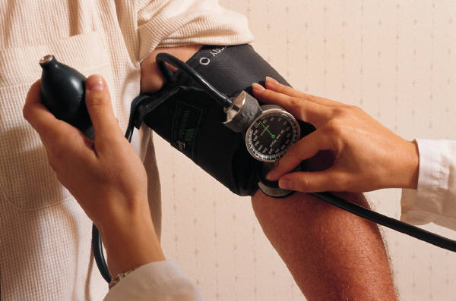
Atenção à saúde do hipertenso
“Ênfase na educação em saúde”

Slide 3
Introdução
No Brasil, as doenças cardiovasculares são a principal causa de morte. A hipertensão arterial, um dos fatores de risco para DCV, sendo um dos maiores problemas de saúde pública no país. (CAVALCANTE, et al, 2007).

Slide 4
Introdução
A atenção básica é considerada a porta de entrada no SUS. Tem como princípios básicos a garantia do acesso universal a população, além de integralidade e descentralização.
Inserir na comunidade um grupo de hipertensos foi a forma adequada para viabilizar a prevenção em saúde.

Slide 5
Introdução
Caracterização do Município de Passo Fundo/RS:
Em média 180 mil habitantes.
20 equipes de ESF, 5 centros de atenção integral a Saúde (CAIS), um ambulatório central de especialidades e cinco hospitais.

Slide 6
Introdução
Caracterização da Estratégia Saúde da Família Hípica:
Vínculo com o SUS- SISREG
9 membros na equipe
Área de abrangência: em média 4 mil habitantes. (59% mulheres e 41% homens)
Estrutura da unidade fora dos padrões preconizados.

Slide 7
Introdução
Situação da ação programática:
41 hipertensos faixa etária 35 a 50 anos.
Resgate dos prontuários para registro específico.
Encontros do grupo na associação de moradores.
Profissionais envolvidos.

Slide 8
Objetivos
Objetivo geral:
Melhorar a atenção ao paciente hipertenso entre 35 e 50 anos.
Objetivos específicos:
Aumentar a adesão dos hipertensos entre 35 e 50 anos ao programa de tratamento

Slide 9
Objetivos
Objetivos Específicos
Qualificar o atendimento ao paciente hipertenso entre 35 e 50 anos.
Mapear os pacientes hipertensos entre 35 e 50 anos com risco para complicações

Slide 10
Objetivos
Objetivos Específicos
Promover ações em saúde aos pacientes hipertensos entre 35 e 50 anos.
Melhorar os registros de atendimento do paciente hipertenso entre 35 e 50 anos.

Slide 11
Metas
Recuperar 100% dos hipertensos entre 35 e 50 anos faltosos as consultas.
Qualificar 100% dos profissionais na UBS segundo protocolos do MS.
Realização de exame clínico apropriado em 100% dos hipertensos entre 35 e 50 anos da area de abrangência cadastardos no hiperdia.

Slide 12
Metas
Realização de exames laboratoriais periódicos em 100% dos hipertensos entre 35 e 50 anos.
Garantia de tratamento medicamentoso para 100% dos hipertensos entre 35 e 50 anos.
classificação de risco em 100% dos hipertensos entre 35 e 50 anos.

Slide 13
Metas
Formação de grupo com 100% dos hipertensos com idade entre 35 e 50 anos.
Garantia de acesso a informações e orientações sobre prevenção, controle e tratamento da hipertensão para 100% dos hipertensos entre 35 e 50 anos.

Slide 14
Metas
Orientação e estímulo para a prática de atividade física a 100% dos hipertensos entre 35 e 50 anos.
Monitorar 100% dos registros referentes aos atendimento de pacientes hipertensos entre 35 e 50 anos cadastrados no HIPERDIA.

Slide 15
Metodologia
Ações realizadas nos quatro eixos pedagógicos
Facilidade no acesso
Formação de grupo
Solicitação de exames
Oferta de consultas

Slide 16
Cadastros no programa hiperdia.
Busca ativa aos faltosos.
Monitoramento aos faltosos e participantes do grupo (ficha espelho)
Espaço para realização dos encontros (associação de moradores)

Slide 17
Parceria com as lideranças de bairro, bem como, academia Simbiose e outros profissionais como farmacêutico, professor de educação física, enfermeira do HIPERDIA, nutricionista e farmacêutica das redes de farmácia São João.

Slide 18
Logística da intervenção
Envolvimento de toda a equipe.
Reestruturação da assistência.
Qualificação dos profissionais.
Convites aos pacientes para participação no grupo (ACS)
Agendamento de consultas.
Engajamento das lideranças do bairro.

Slide 19
Resultados
Ao final dos quatro meses 47 pacientes cadastrados.

Slide 20
Proporção de pacientes hipertensos faltosos as consultas periódicas
Mês 1 (16,7%) Mês 2 (10%) Mês 3 (9,5%) Mês 4 (6,4%)

Slide 21
Proporção de profissionais capacitados
100% de profissionais capacitados todos os meses

Slide 22
Proporção de hipertensos entre 35 e 50 anos que receberam o exame clínico apropriado.
Mês 1 (52,8%) Mês 2 (62,5%) Mês 3 (69%) Mês 4 (87,2)

Slide 23
Proporção de hipertensos entre 35 e 50 anos que realizaram exames laboratoriais periódicos.
Mês 1 (52,8%) Mês 2 (62,5%) Mês 3 (69%) Mês 4 (87,2)

Slide 24
Proporção de hipertensos de 35 e 50 anos com tratamento medicamentoso de acordo com o protocolo.
Mês 1 (73,7%) Mês 2 (84,0%) Mês 3 (79,3,0%) Mês 4 (85,4%)

Slide 25
Proporção de hipertensos entre 35 e 50 anos com classificação de risco
Mês 1 (52,8%) Mês 2 (62,5%) Mês 3 (69%) Mês 4 (87,2)

Slide 26
Proporção de hipertensos faltosos aos encontros dos grupos.
Mês 1 (89,5%) Mês 2 (25%) Mês 3 (25%) Mês 4 (14,3%)

Slide 27
Proporção de hipertensos entre 35 e 50 anos que tem acesso a informações
Mês 1 (52,8%) Mês 2 (62,5%) Mês 3 (69%) Mês 4 (87,2)

Slide 28
Proporção de hipertensos entre 35 e 50 anos que receberam orientação e estímulo para a prática de atividade física.
Mês 1 (52,8%) Mês 2 (62,5%) Mês 3 (69%) Mês 4 (87,2)

Slide 29
Proporção de registros atualizados de hipertensos entre 35 e 50 anos.
Mês 1 (55,6%) Mês 2 (62,5%) Mês 3 (69,0%) Mês 4 (87,2%)

Slide 30
Proporção de hipertensos entre 35 e 50 anos que fazem parte do grupo
Mês 1 (52,8%) Mês 2 (30,0%) Mês 3 (28,6%) Mês 4 (29,8%)

Slide 31
Discussão
Ampliação da cobertura.
Melhoria dos registros.
Atenção humanizada.
Colaboração de toda a equipe.
Viabilização do atendimento.

Slide 32
Discussão
Diminuição da demanda espontânea.
Parceria com outras instituições.
Classificação de risco.
Satisfação dos pacientes.
Acolhimento do pacientes.
Continuação do encontros (mensais)

Slide 33
Reflexão crítica
Desenvolvimento da intervenção englobando o processo de trabalho.
Busca de novos conhecimentos.
Monitoramento a partir da planilha.
Processo saúde doença e prevenção em saúde.

Slide 34
Obrigada

